Slide 1
Тема самообразования:
Игры и игровые технологии на уроках географии

Slide 2
Игра – это искра, зажигающая
огонек пытливости и
любознательности
В.А. Сухомлинский

Slide 3
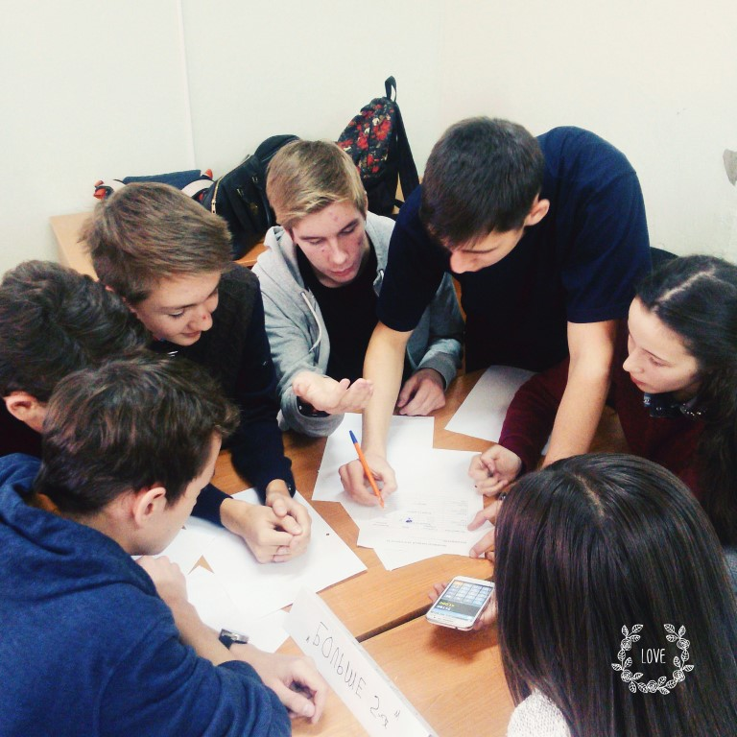
В играх дети проявляют воображение, сообразительность , наблюдательность, находчивость, учатся быстро и логично рассуждать
В процессе игры школьники получают знания, испытывают при этом удовольствие. Положительные эмоции сказываются на лучшем усвоении изучаемого материала, влияют на развитие личности ребенка в целом.

Slide 4
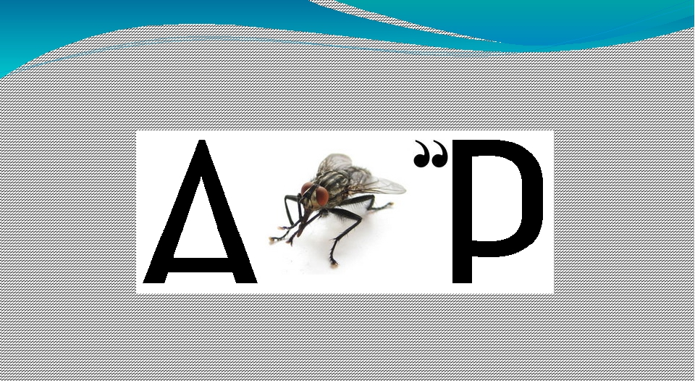

Slide 5
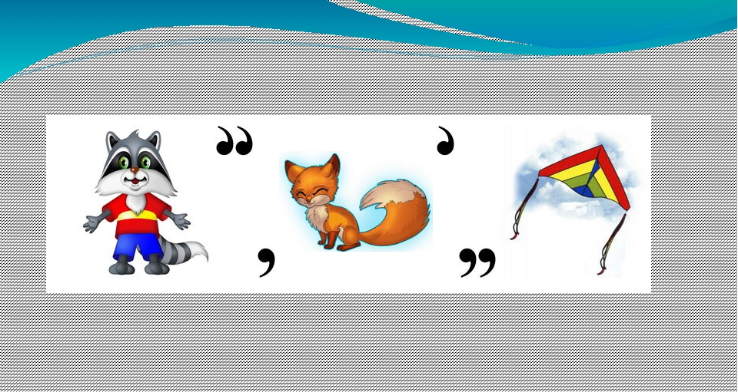

Slide 6
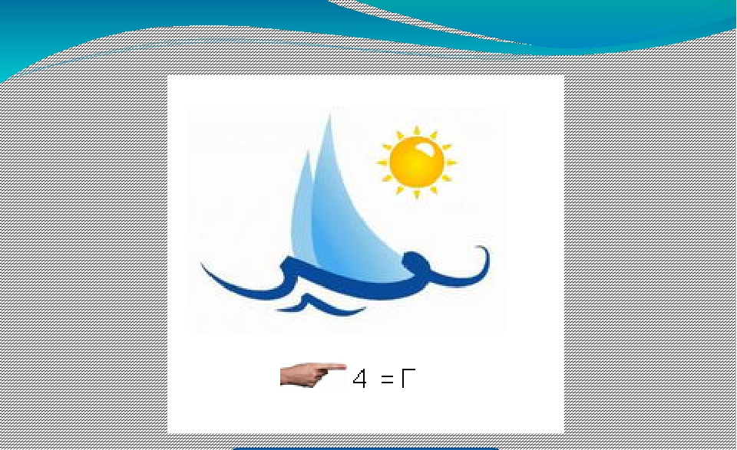

Slide 7
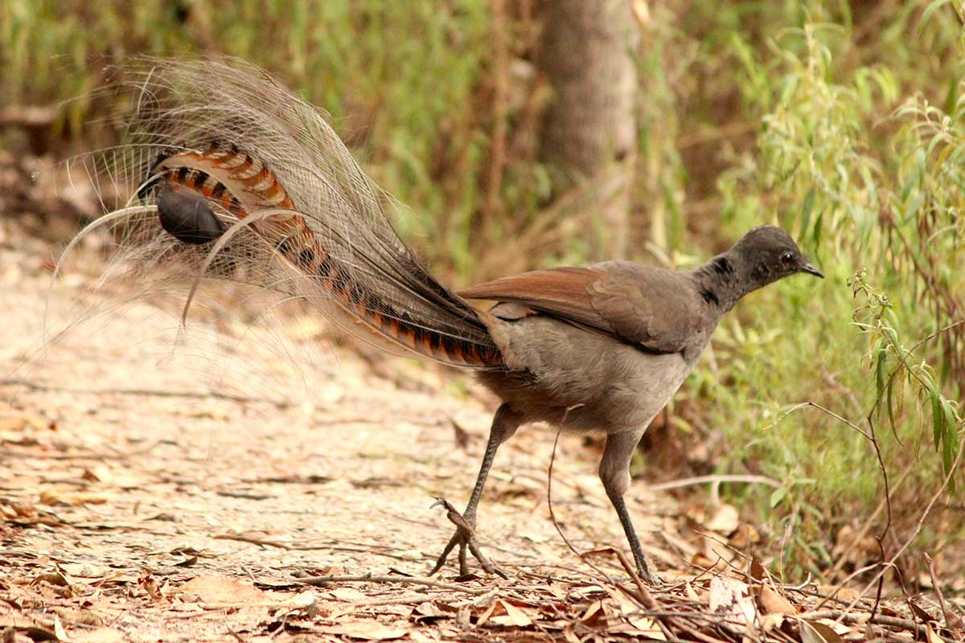

Slide 8
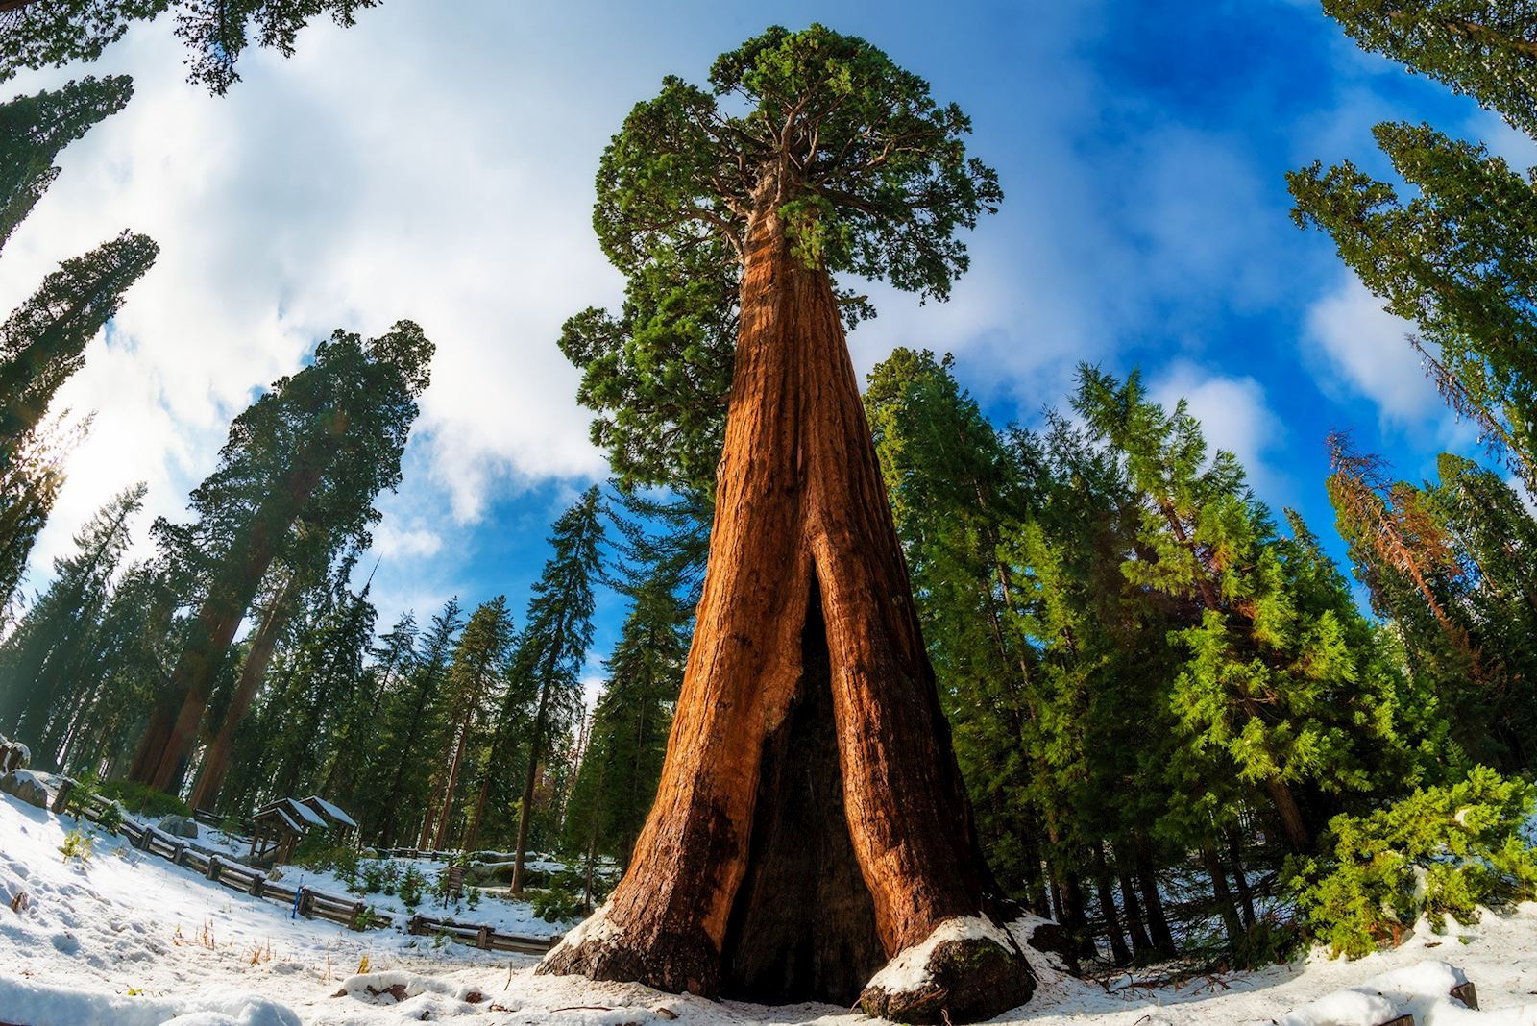

Slide 9
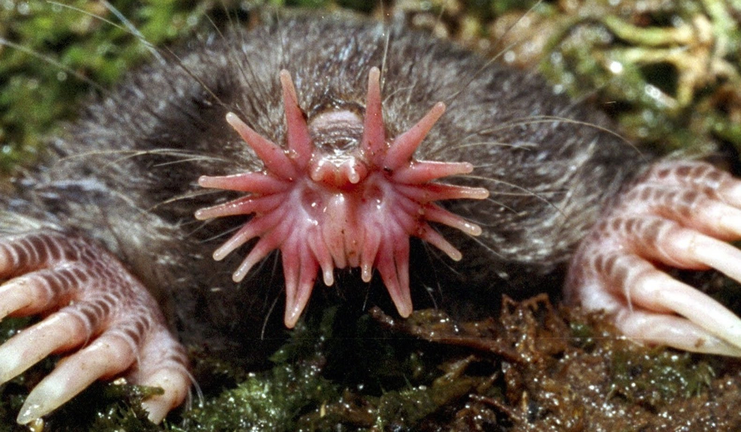

Slide 10
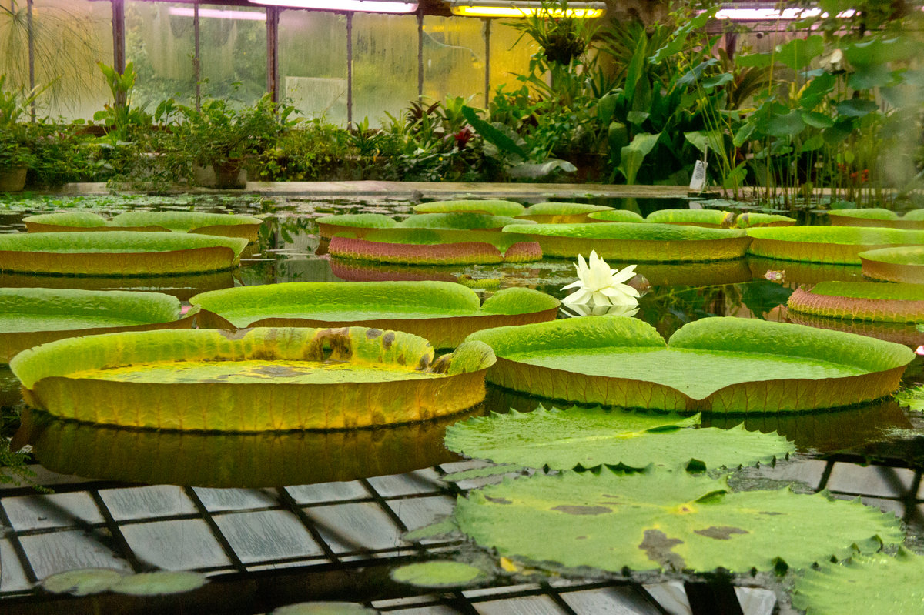

Slide 11
Игра буквквартет
Загадать город (из 4 букв)
учащиеся должны отгадать город по буква. ПРЕДЛАГАЯ ВАРИАНТЫ ДРУГИХ ГОРОДОВ ИЗ ЧЕТЫРЕХ БУКВ(если ЛИ первая буква в городе ОРЕЛ)

Slide 12
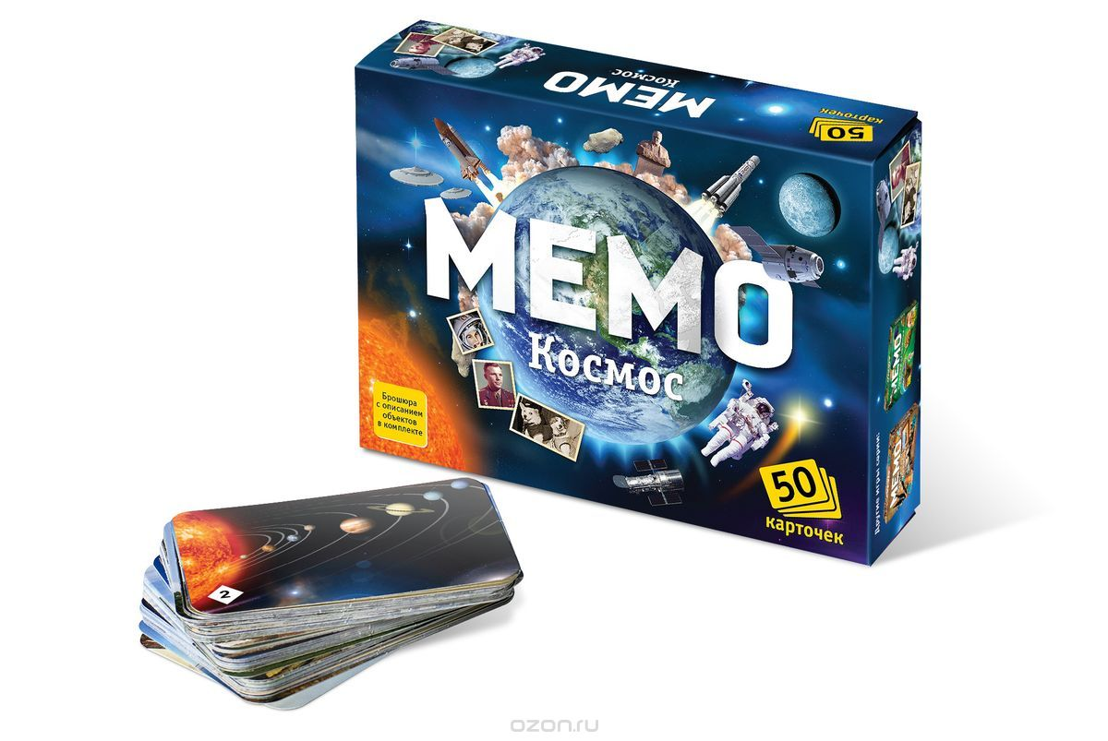
Игры МЕМО
Изучение флагов, достопримечательностей России, космос и т.д

Slide 13

Странометр
В карточке описание страны.
Каждый человек запоминает информацию по принципу снежный ком.
S-численность населения-религия….

Slide 14
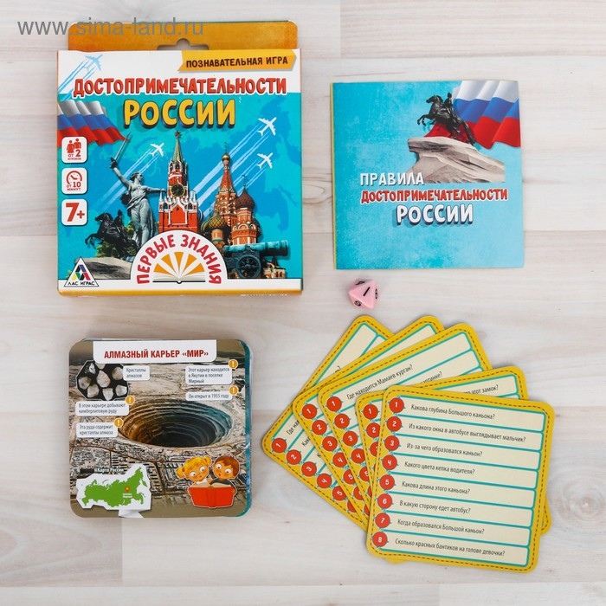
Достопримечательности России
Вам предстоит внимательно смотреть на карточки в течение 15 секунд, чтобы запомнить как можно больше фактов —
год открытия, автора постройки, а также цвета и сюжет картинки. После этого бросайте кубик, грани которого соответствуют номеру вопроса о карточке, и отвечайте.
Если участник справился с вопросом, он оставляет карточку себе, если нет — возвращает её под низ колоды.
ИГРА ПО ПАРАМ-у кого больше останется карточек

Slide 15
Игра физкультминутка «Я- Земля»
Экватор
Северный и Южный полюс
Северное и Южное полушарие

Slide 16
Игра
Составить из букв большее количество названий стран, рек России, гор России

Slide 17
Составление географических загадок
Большая НО НЕ Россия
Многочисленная НО НЕ Индия
Желтая НО НЕ Вьетнам
Древняя НО НЕ ЕГИПЕТ

Slide 18
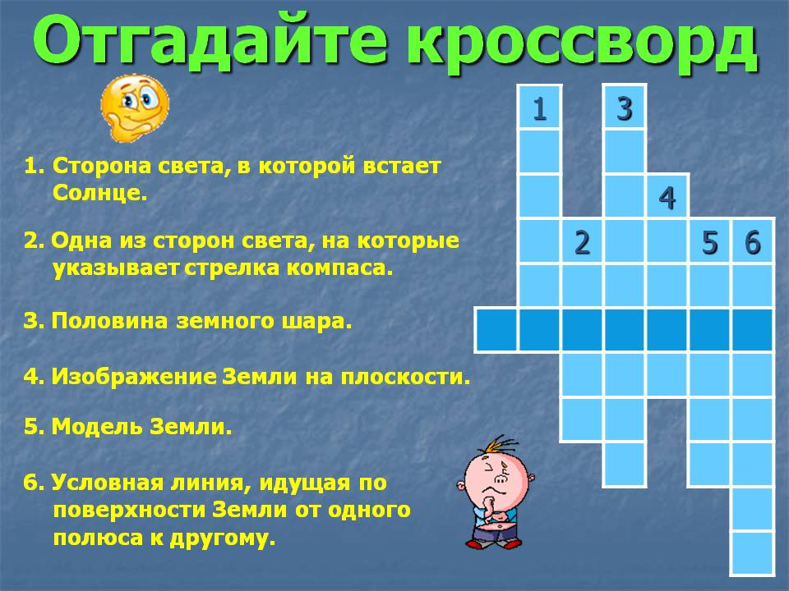
Кроссворды и ребусы

Slide 19
